Slide 1
Audit Carrefour
Magasin: LAC 2
Le 16/02/2017
Dr Hend KAMOUN

Slide 2
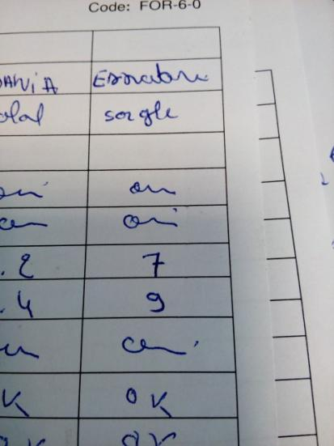
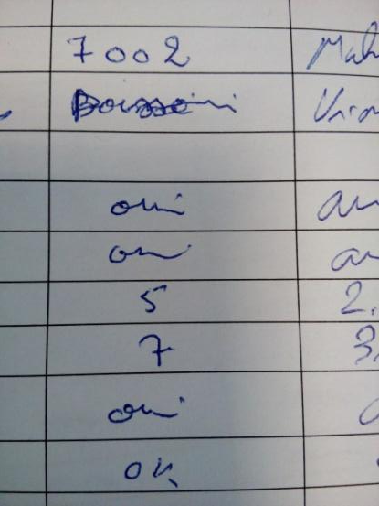
Réception: poissons acceptés le 17/01/17 dont la température a cœur enregistrée est 7°C. Produits surgelés essabre acceptés le 20/01/17 dont la température à cœur enregistrée est 9°C et la température du camion est 7°C;

Slide 3
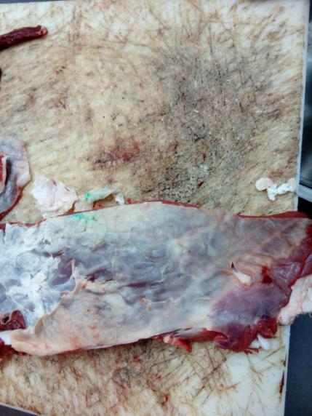
Boucherie: les planches de découpe nécessitent le rabotage

Slide 4
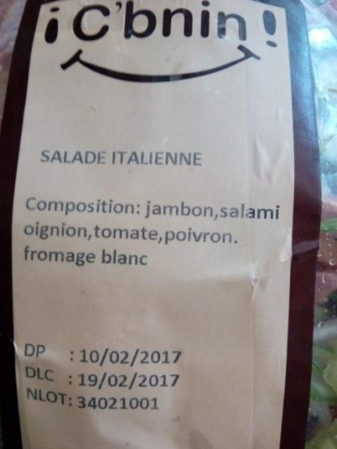
traiteur: étiquetage c bnin non conforme par rapport a la règlementation en vigueur : manque de la langue arabe et des coordonnées du fournisseur

Slide 5
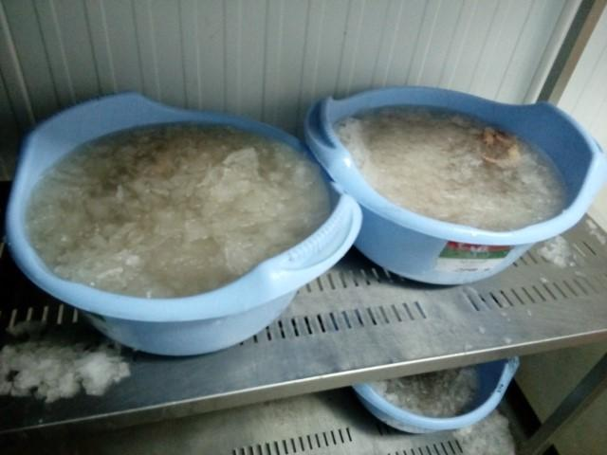
Poissonnerie: entreposage de crevettes et seiches dans de l’eau et de la glace (cette eau est fortement chargée, elle favorise la multiplication des bactéries psychrophiles)

Slide 6
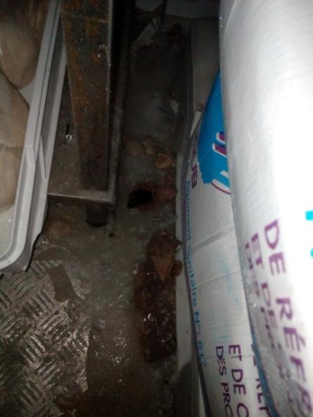
Poissonnerie: Renforcer le nettoyage du sol de la chambre froide négative

Slide 7
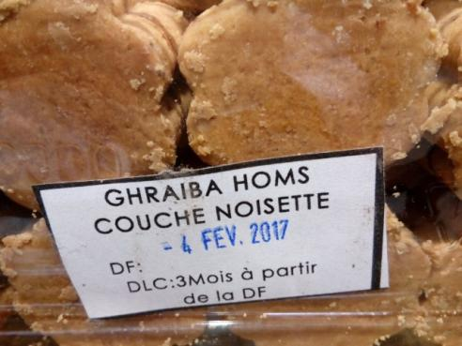
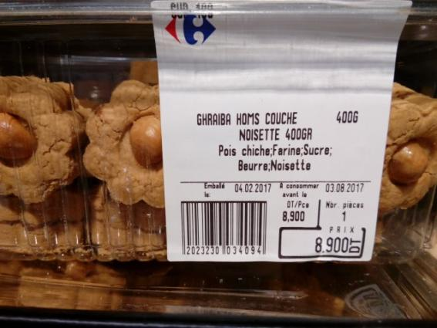
Boul/pat: Pour le produit ghraiba homs: Durée de vie indiquée par le fournisseur est 3 mois alors que la durée de vie sur l’étiquette carrefour est 6 mois

Slide 8
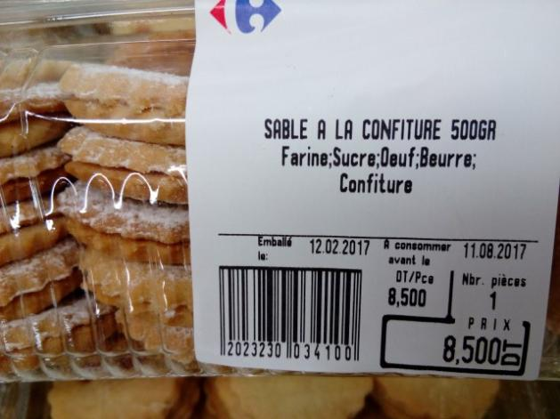
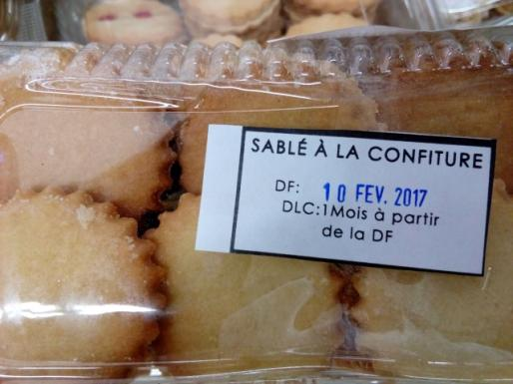
Boul/pat: Pour le produit sablé a la confiture: Durée de vie indiquée par le fournisseur est 1 mois alors que la durée de vie sur l’étiquette carrefour est 6 mois

Slide 9
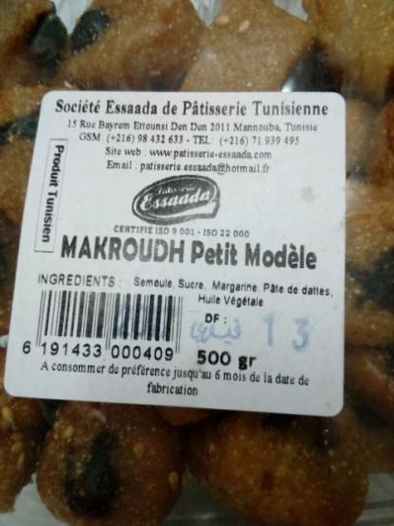
Boul/pat: Absence d’indication du sésame dans la composition du makroudh petit modèle

Slide 10
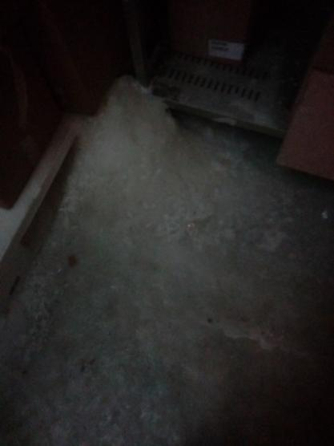
Boul/pat: Excès de givre au niveau du sol de la chambre froide négative

